Slide 1
МБОУ Сош №1 г. Лакинска Проект: Моя любимая книга ЭНЦИКЛОПЕДИЯ ДИНОЗАВРОВ
Мурцев Данила Сергеевич
Ученика 1в класса
Руководитель: Клёнова Е. В.

Slide 2
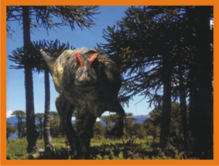
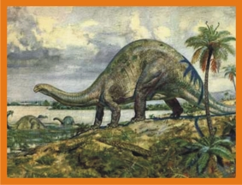
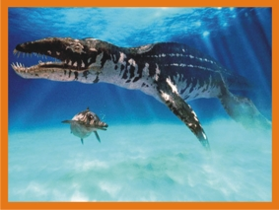
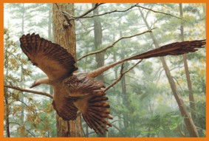
ЦЕЛЬ ПРОЕКТА: Узнать и рассказать о жизни динозавров.
ЗАДАЧИ:
Изучить существ, исчезнувших с лица земли.
Как возникла первая жизнь на нашей планете.
Как выглядели и какой образ жизни вели древние рептилии.

Slide 3
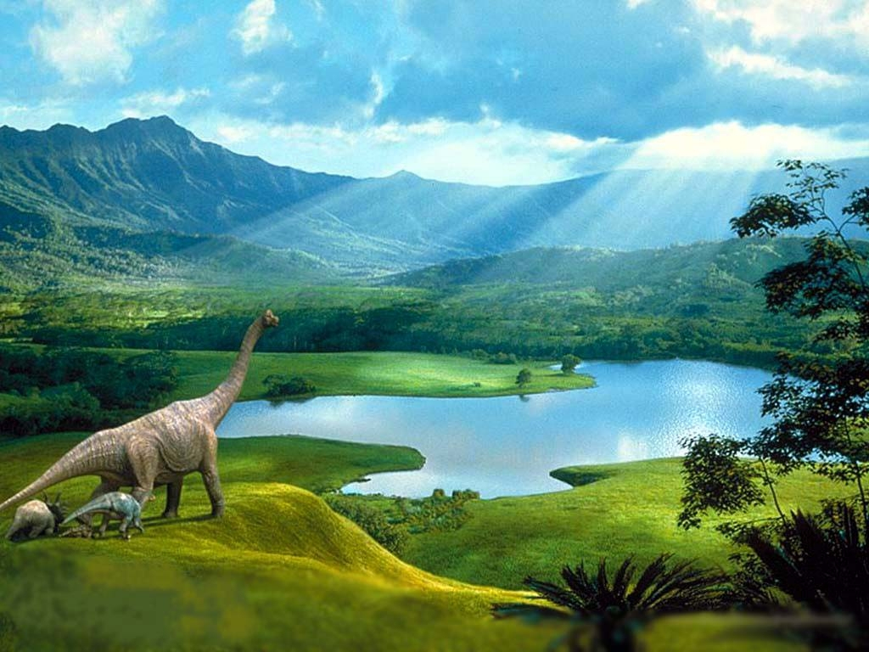
КОГДА жили ДИНОЗАВРЫ ?
Когда жили динозавры ?
Учитель начальных классов Казакова Майя Геннадиевна

Slide 4
Давным – давно…
Миллиарды лет назад наша планета была просто раскалённым огненным шаром. Её поверхность покрывали вулканы и бесплодные пустыни, опалённые обжигающими лучами солнца. Землю окутывал плотный слой облаков. Эти облака образовывались из газа и водяного пара, выбрасываемых при вулканических извержениях. Такая атмосфера, естественно, была непригодной для дыхания. Но шло время, и планета постепенно охлаждалась.

Slide 5
В течение многих миллионов лет на Земле шли дожди. Огромные пространства суши превратились в моря и океаны. Именно в этом горячем океане 3,5 миллиарда лет назад в микроскопических воздушных пузырьках зародилась жизнь !
Первыми живыми организмами стали голубые водоросли. Эти крошечные живые островки, которые невозможно даже различить невооружённым глазом, росли и развивались на дне океана.

Slide 6
- А когда жили динозавры ?
Динозавры появились на Земле 228-225 млн. лет назад в середине триасового периода, жили в мезозое, вымерли вблизи границы мелового и палеогенового периода ( 65 млн. лет назад).Они населяли Землю в течение примерно 132 миллионов лет. Обитало огромное количество самых разнообразных видов динозавров, однако не все они жили в одно время. Детёныши динозавров вылуплялись из яиц, которые их мать откладывала в песок.

Slide 7
Во времена динозавров на Земле ещё не было людей. Ни один человек никогда не видел живого динозавра !
-Откуда же люди знают, какими они были?

Slide 8
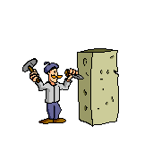
Учёные – палеонтологи изучают окаменевшие останки динозавров и по ним узнают, какими были эти животные.

Slide 9
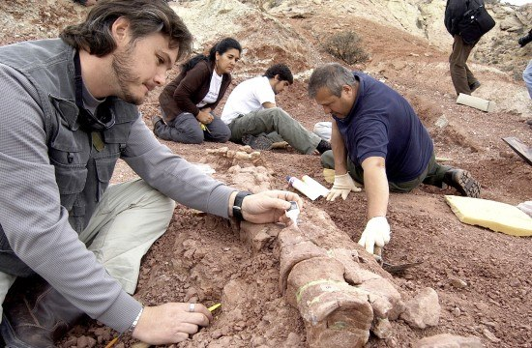
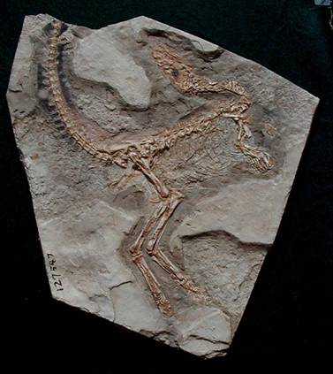
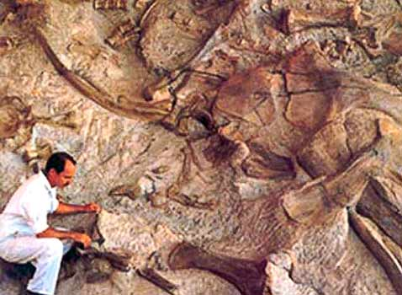
Останки динозавров
обычно погребены
в толще горных пород

Slide 10
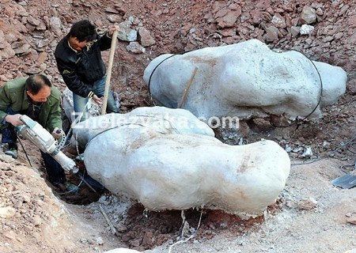
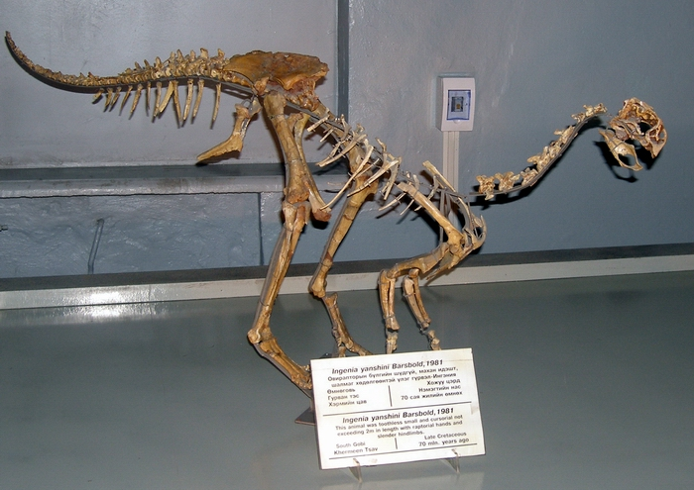
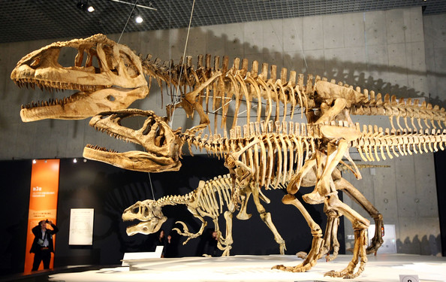
Чтобы выкопать
весь скелет,
уходит несколько
недель, или
месяцев, а то и лет.

Slide 11
Так какими же они были ?
Тиранозавр был самым крупным хищником эпохи динозавров и наводил ужас на всех остальных ящеров. Рост этого гиганта составлял 6 метров, а туловище – от хвоста до головы – достигало 15 метров. У этого страшного хищника были острые, как кинжалы, зубы.

Slide 12
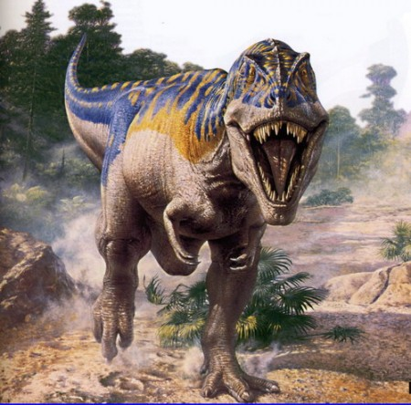

Slide 13
Так какими же они были ?
У стегозавра было большое туловище и совсем крохотная голова. Чтобы защищаться от прожорливых хищников, на спине стегозавра имелись костяные пластины, которые росли в два ряда от головы до хвоста, а также четыре полуметровых шипа на конце мощного и подвижного хвоста.

Slide 14
Так какими же они были ?
Паразавролоф выглядел довольно причудливо : на голове у него имелся длинный костяной хохолок, особенно развитый у самцов. Этот мирный ящер жил вблизи водоёмов и немного умел плавать.

Slide 15
Так какими же они были ?
Трицератопс был похож на большого носорога. Это сильное животное достигало 9 метров в длину. У трицератопса был обширный костяной «воротник»-щит, которым ящер отпугивал своих противников. Голова ящера была вооружена тремя рогами : одним поменьше – на носу и ещё парой метровых – над глазами. Челюсти животного заканчивались мощным клювом.

Slide 16
Так какими же они были ?
Диплодок был поистине величайшим из всех наземных животных эпохи динозавров : туловище гиганта достигало 25 метров в длину и заканчивалось длинным, похожим на хлыст хвостом; почти такая же длинная шея завершалась совсем маленькой головой. Питался диплодок водорослями и листвой кустарников. Чтобы защититься от врагов, он использовал мощный хвост в качестве огромного кнута и бил им нападавших.

Slide 17
Так какими же они были ?
Компсогнат – самый маленький из всех динозавров. Этот хищник ростом с индюка питался насекомыми и ящерицами. Чтобы самому не попасть в зубы и не стать добычей более крупных собратьев, компсогнат быстро бегал – задние лапы у него были длинные и сильные.

Slide 18
Итак, одни динозавры были огромными, а другие – мелкими. Одни были хищниками, а другие питались растениями.
Как ты думаешь, какой динозавр был хищником, а какой питался растениями ?

Slide 19
Внимание ! Ответ на вопрос !
Это растительноядный динозавр, т.к. у него мелкие зубы.
Это хищник, т.к. у него длинные острые зубы.

Slide 20
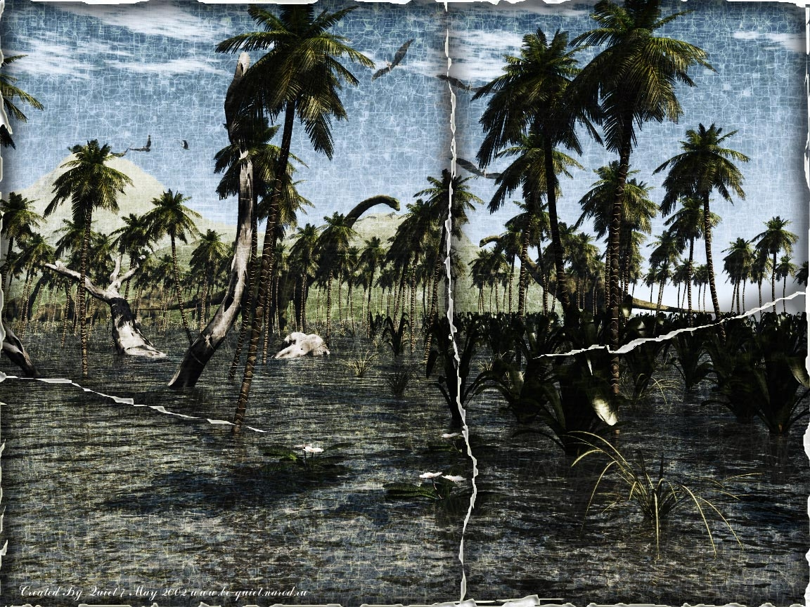
Около 65 миллионов лет назад все динозавры вымерли. Почему это произошло, учёным в точности неизвестно. В эпоху динозавров климат был тёплым на протяжении всего года. Затем на Земле стало заметно прохладнее, особенно зимой. Динозавры нуждались в тепле, а солнечного тепла, чтобы согреться, им не хватало, и многие погибли, затем погибли все. Сейчас динозавры для нас – это далёкое прошлое.

Slide 21
Когда же жили динозавры ?
Динозавры жили на Земле очень-очень давно, когда ещё не было людей, не было даже почти никаких зверей и птиц.

Slide 22
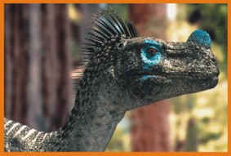
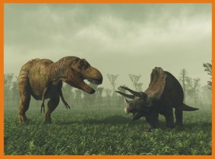
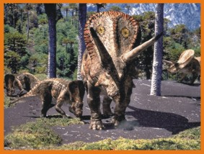
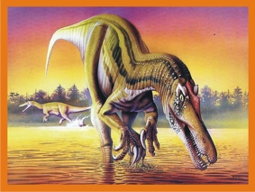
Выводы При изучении данной книги, я сделал первые шаги в изучении живых существ которые навсегда исчезли с лица земли. Узнал как возникла наша планета , когда появились первые растения и животные . Как выглядели, повадки, образ жизни древних рептилий.

Slide 23
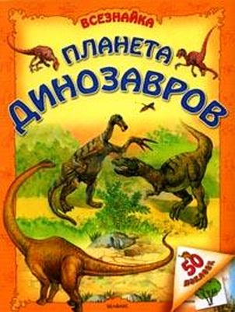
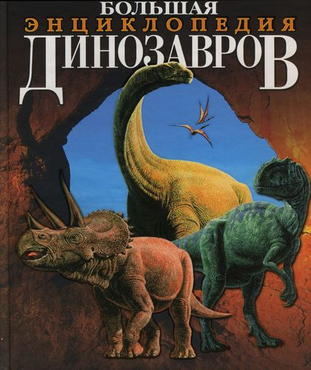
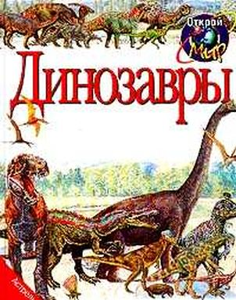
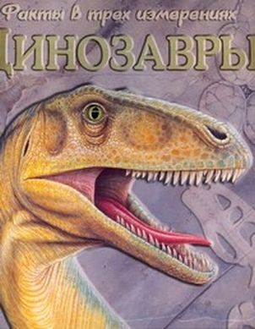
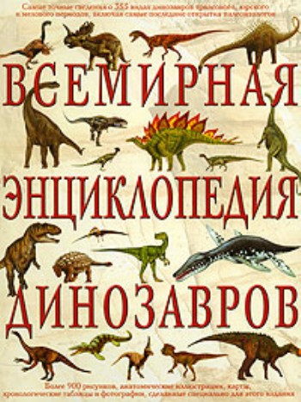
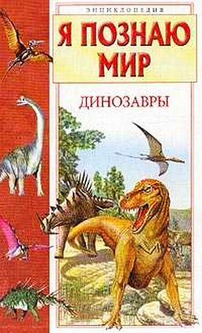
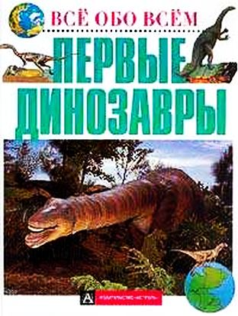
Список литературы:

